Slide 1
Мобильное приложение для ориентирования людей с интеллектуальными ограничениями в замкнутом пространстве
Направление №7 Программно-информационное обеспечение
Факультет электроники и вычислительной техники
Кафедра «Системы автоматизированного проектирования и поискового конструирования»
Автор работы:
Волосникова И.А., студентка гр.ИВТ-465
Научный руководитель:
Шабалина О.А., доц. каф. САПР и ПК
Волгоград, 2020

Slide 2
Цель и задачи работы
Цель
Разработка модуля генерации «2D прогулок» - мобильного приложения для построения и визуализации 2D маршрута на карте закрытого пространства
Задачи
Анализ способов генерации 2D маршрута на карте закрытого пространства
Разработка алгоритмов генерации 2D маршрута
Проектирование модуля генерации «2D прогулок»
Реализация и тестирование модуля генерации «2D прогулок»
Социальная значимость
Поддержка людей с интеллектуальными ограничениями (People with Intellectual Disabilities, PID) в самостоятельном выполнении повседневных действий - важный аспект их интеграции в общество

Slide 3
Постановка задачи
«2D прогулка» («2D walkthrough») – это 2D маршрут на карте закрытого пространства.
Этапы генерации 2D маршрута:
отображение карты закрытого пространства;
построение маршрута через две и более заданные на карте точки;
изображение маршрута на карте пространства;
моделирование прохождения маршрута.
Процесс построения маршрута:
формализовать пространство в виде графа на основании анализа способов представления пространства;
задать список вершин, через которые должен проходить маршрут;
найти путь между каждой парой заданных вершин с использованием алгоритмов нахождения пути на графе;
найти путь обхода вершин с использованием алгоритмов решения задачи коммивояжера.

Slide 4
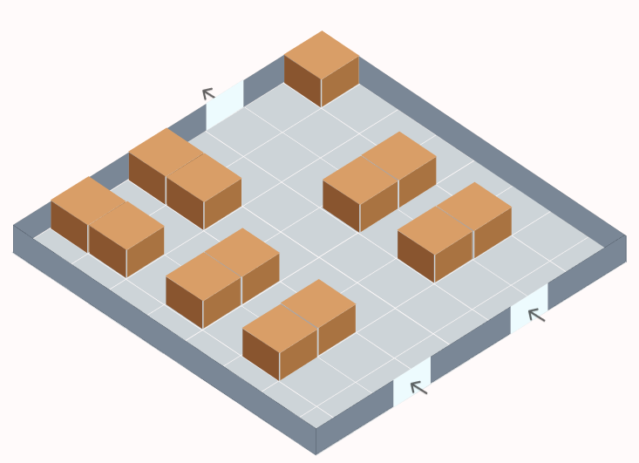
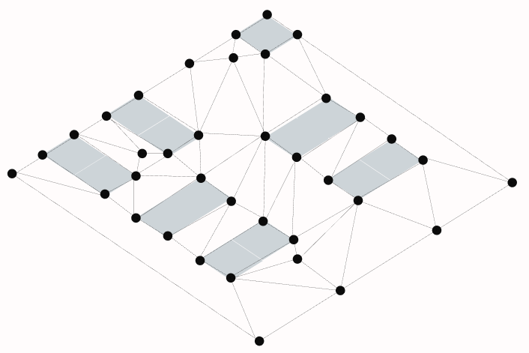
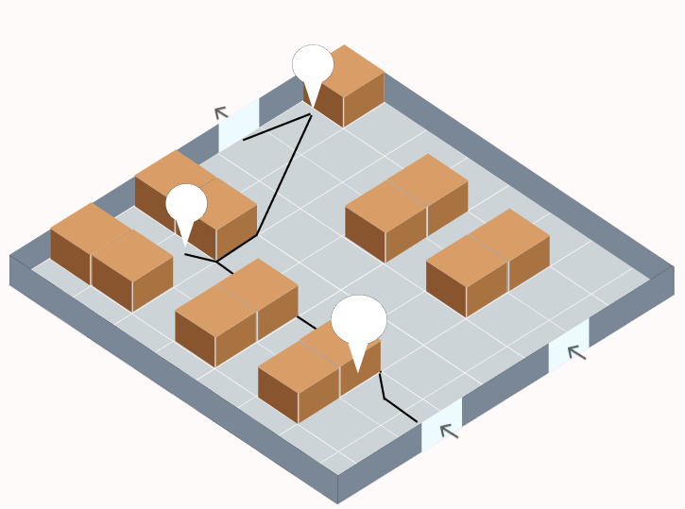
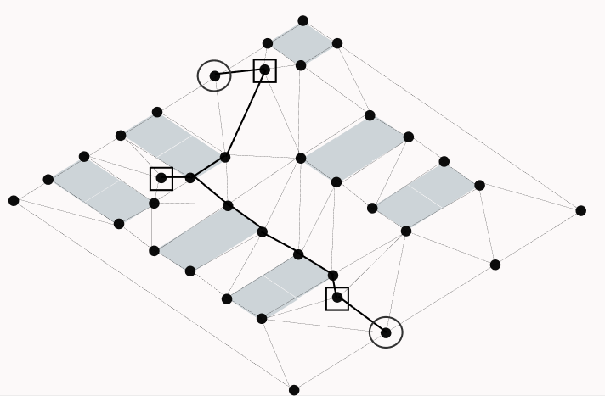
Формализация этапов генерации 2D маршрута
Модель пространства
Формализация пространства в виде графа
Визуализация маршрута
Нахождение пути на графе

Slide 5
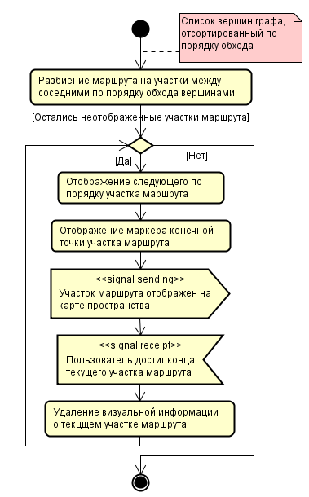
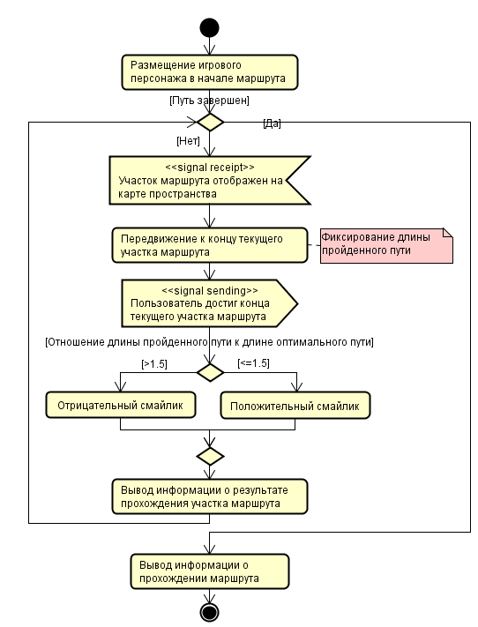
Разработка алгоритмов визуализации и моделирования прохождения маршрута
Алгоритм визуализации маршрута
Алгоритм моделирования прохождения маршрута

Slide 6
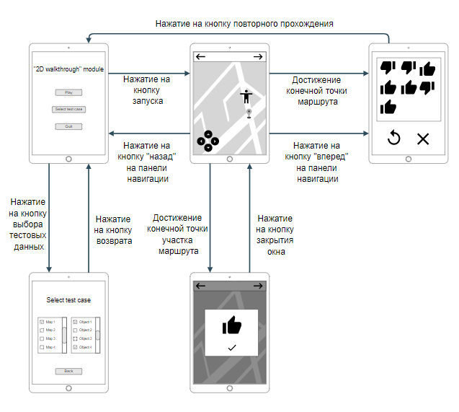
Схема графического интерфейса

Slide 7
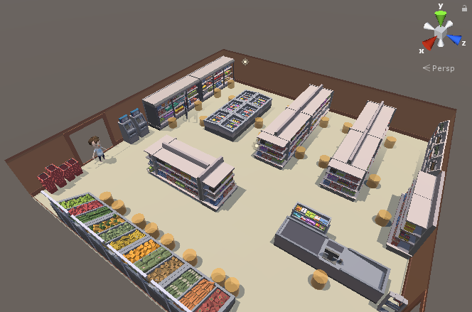
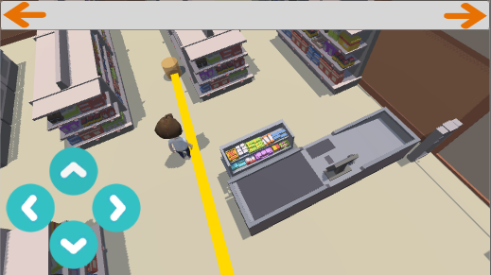
Экранные формы модуля
Модель пространства
Экран визуализации текущего участка маршрута

Slide 8
Проведение тестирования
Пользователь | Возраст | Категория | Тестируемые функции
Мария | 33 года | Опекун | Настройка тестовых данных
Елена | 44 года | Опекун
Андрей | 12 лет | PID (задержка умственного развития) | Прохождение маршрута
Антон | 16 лет | PID (расстройство аутистического спектра)
Опекуны:
настройка модуля не вызвала сложностей;
интерфейс был интуитивно понятен.
PID:
управление персонажем и ориентирование в виртуальном пространстве были понятны;
было отмечено сходство с процессом реального посещения магазина.

Slide 9
Направления дальнейшей работы
Расширение набора моделей пространств
Создание инструмента для добавления моделей пространств пользователями
Подключение модуля к веб-системе управления мобильными приложениями для PID.

Slide 10
Апробация работы
Работа была представлена на XIII Всероссийской научно-практической студенческой конференции «России – творческую молодежь» 20-21 апреля 2020 г. в г.Камышин

